Slide 1
일본 무사 사회의 특징(2) (토쿠가와시대)
4 조
국제학부
일본어일본학과
무역학과
일본어일본학과
경영학과
관광경영학과
20949153
20801039
20850077
20801181
20713172
20717291
김영화
서진나
오결
이채원
정수연
최해용

Slide 2
목 차
1.
토쿠가와 시대의 등장과 시대적 배경
2.
막번체제의 성립
3.
토쿠가와 시대의 사회적 특징
4.
토쿠가와 시대의 문화적 특징
5.
막번체제의 위기

Slide 3
1. 토쿠가와 시대[1603~1867] 의 등장과 시대적 배경 (= 에도시대)
1603년, 토쿠가와 이에야스가 천하통일을 이루고 천황이 있는 수도인 에도에 막부를 세움.
토쿠가와 이에야스와 그 자손들이 최고 권력자인 쇼군이 되어 영주들에게 영토를 나누어 다스리게 함.
막부가 지방을 총괄하는 식으로 반발하는 자들을 강력히 통제.
1,2,3대 막부의 쇼군들은 모든 분야에서 철저한 통제정책을 실시.
Notes:
2. “약 250년 동안” 토쿠가와 이에야스와 그 자손들이 최고 권력자인 쇼군이 되어 “200여 명의” 영주들에게 영토를 나누어 다스리게 하였다.
3. “막부 자체를 에도라는 세움으로써 이전과 달리” 막부가 지방을 총괄하는 식으로 반발하는 자들을 강력히 통제하고, 전국시대와 같은 혼란이 다시는 일어나지 않도록 하였다
4. 1,2,3대 막부의 쇼군들은 “정치, 경제, 사회 등의” 모든 분야에서 철저한 통제정책을 실시하였습니다.

Slide 4
2. 막번체제의 성립
막
중앙집권을 하는 쇼군의 <막부>
번
지방영주들의 <영지>
막부를 중심으로 한 중앙집권을 추구.
그러나, 전국시대 이후 성장한 각 지방의 다 이묘들을 모두 통제할 수 없었음.
막부는 다이묘가 반드시 지켜야만 하는 규칙을 제정하고, 어기면 강력하게 처벌.
Notes:
영지를 말하는 것으로
막부를 중심으로 지방을 다스리는 중앙집권화 체제를 말합니다.

Slide 5
3. 토쿠가와 시대의 사회적 특징
1) 중앙집권화를 위한 제도적 장치
2) 신분제도
3) 쇄국정책
4) 경제성장과 산업
5) 대도시의 등장

Slide 6
1) 중앙집권화를 위한 제도적 장치
① 산킨코타이 제도
: 에도 막부에 실시된 가장 강력한 다이묘 통제책인
제도.
② 공역부담제도
: 국가가 원하는 공공 시설을 지방에서 돈을 부담하
여 만드는 제도.
③ 일국일성령 제도
: 지방 다이묘가 자신의 본 성을 제외한 곳에서는 성
벽을 지을 수 없는 제도.
④ 가신고소의 관례 제도
: 중앙에 반역을 꾀하는 다이묘는 누구든 고발할 수
있는 제도.
Notes:
토쿠가와 막부는 지방의 영주들에게 많은 권한을 주는 대신 이들을 통제할 수 있는 다양한 제도적 장치들을 마련합니다.

Slide 7
2) 신분제도
무사
상인․수공업자(町人-쵸오닌)
농민(百姓-하쿠쇼)
천민(穢多-에타,非人-히닌)

Slide 8
3) 쇄국정책
초기, 도쿠가와 막부는 해외도항을 허가하고 주인선 무역도 허가.
많은 일본인들이 필리핀, 태국, 베트남 등 에 마을을 만들고 생활.
[대표적 인물 - 야마다 나가마사(山田長政)]
그러나, 기독교가 맹렬한 기세로 전파되는 것을 보고 위기감을 느낀 막부는 기독교 금지령을 내림.
3대 장군 이에미쯔는 일본인의 해외도항금지 및 해외도항자의 귀국을 금지.
이 규칙을 어기면 사형에 처했음.
1639년, 쇄국령을 공포.
본격적인 쇄국정책을 실시하여 대외관계를 통제.

Slide 9
4) 경제성장과 산업
에도시대가 되어 전란이 없는 평화가 지속되자 농업은 더욱 더 발달.
농민은 황무지를 개간하여 전답을 넓히고, 농구를 개량, 재배작물 종류의 다양화, 각지의 특산물을 상인에게 팔아 부농이 되는 자도 있었음.
더불어 수공업도 발달.
산업의 발달, 산킨코타이의 영향으로 도로교통이 발달.
대량의 물자를 수송할 때 배를 이용하게 되어 항로도 발달.

Slide 10
5) 대도시의 등장
에도
과거 정치적 중심지.
상업의 발달로 인구 100만에 가까운 대도시가 됨.
오오사카
상인의 도시, 경제의 중심지.
「천하의 부엌」이라고 불리워짐.
Notes:
5) 에도, 오오사카 대도시가 등장했습니다.

Slide 11
4. 토쿠가와 시대의 문화적 특징
1) 쵸오닌 문화
2) 의복(着物 기모노)

Slide 12
1) 쵸오닌 문화 (=겐로쿠 문화)
토쿠가와 시대의 경제적 번영을 토대로 크게 성장한 상인과 수공업자 계급을 부르던 쵸오닌(町人)이 중심이 되어 형성된 문화.
현실적, 서민적, 도시적, 세속적인 문화.
그 당시의 연호를 따서 겐로쿠 문화라고도 불림.

Slide 13
쵸오닌 문화 - 문학
통속성이 강하고 서민적.
남녀의 애정사, 성공한 상인의 이야기, 도시사람들의 생활사 등 주요 소재로 사용
대표적인 작가
: 이하라 사이카쿠(井原 西鶴, 1642~1693),
마쓰오 바쇼(松尾芭蕉, 1644~1694),
지카마쓰 몬자에몬(近松門左衛門,
1653~1725), 쓰루야 난보쿠(鶴屋南北,
1755~1829) 등

Slide 14
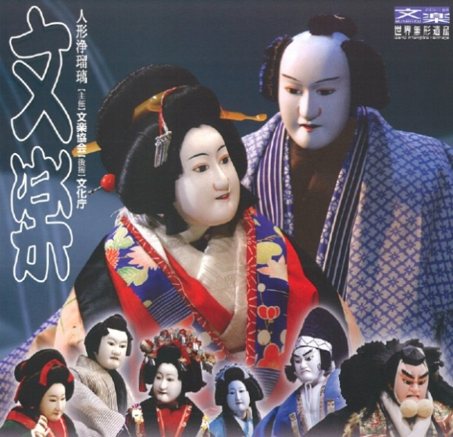
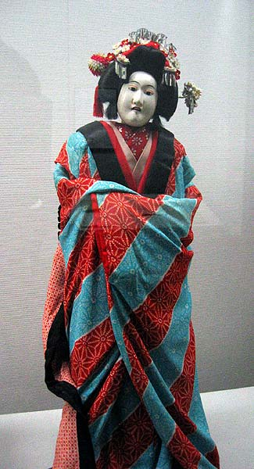
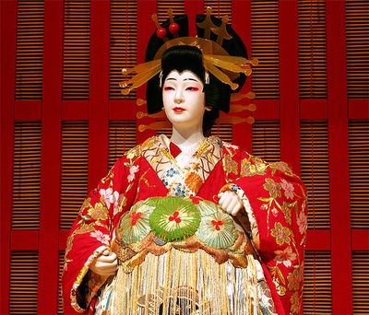
쵸오닌 문화 - 연극
통속문학을 기반으로 한 연극.
일본의 전통 인형극인 분라쿠(文樂)
대중연극 가부키(歌舞伎), 가면극 노가쿠(能樂)가 쵸오닌들에 의해 크게 유행.
가부키는 사랑받는 민중연극으로 성장.
17세기, 일부 도시에는 가부키 만을 공연하는 극장이 생기기도 했으며 가부키 배우들이 매우 인기.

Slide 15
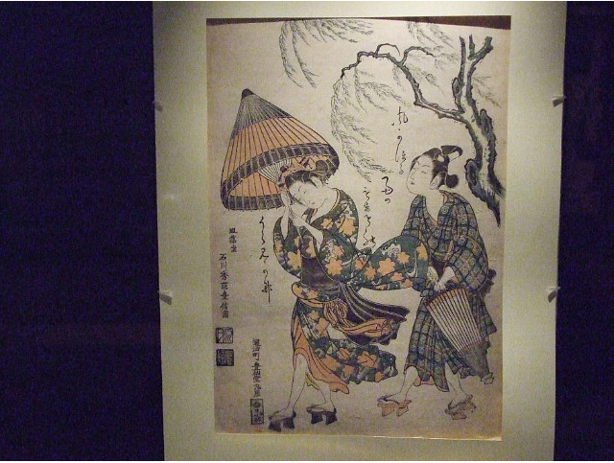
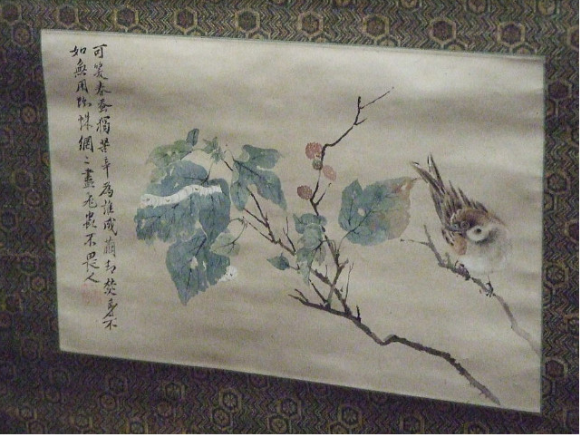
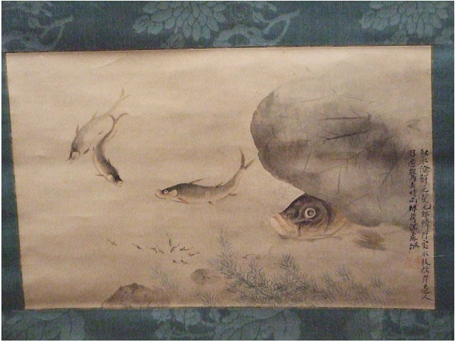
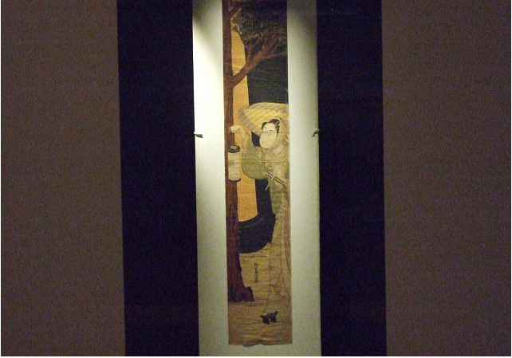
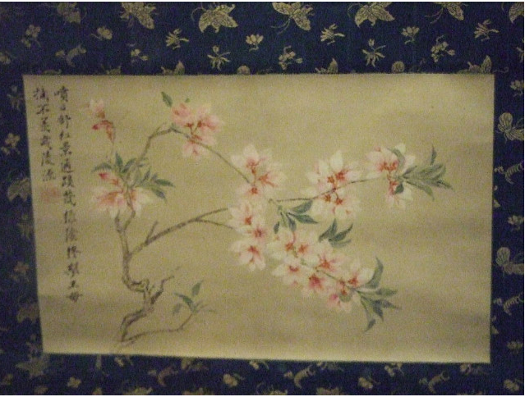
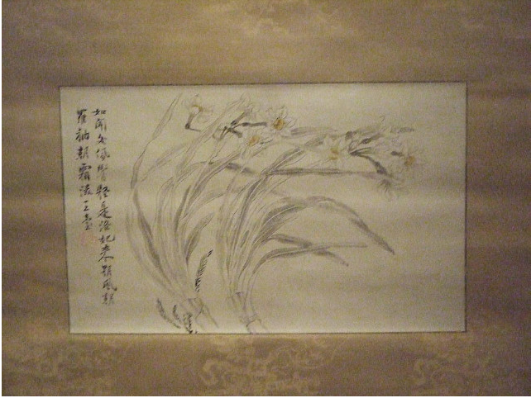
쵸오닌 문화 - 미술
서민들의 생활상을 담은 그림.
우키요에(浮世繪)
: 채색 판화 그림.
인기 있는 게이샤나 가부키 배우가 연극
내용, 선정적 장면 등 세속 풍경을 묘사.
아름답고 정교한 값비싼 공예품들도 많이 만들어짐.

Slide 16
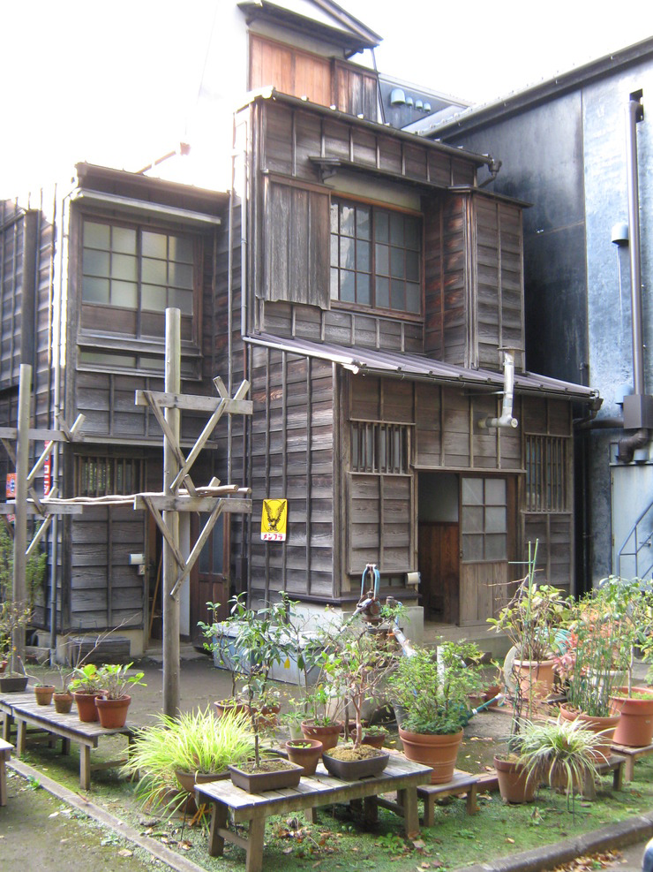
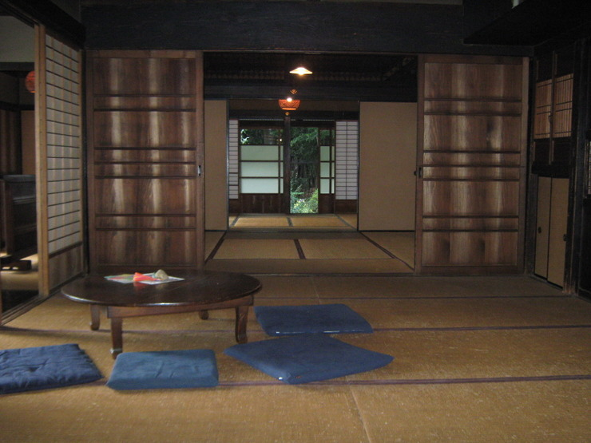
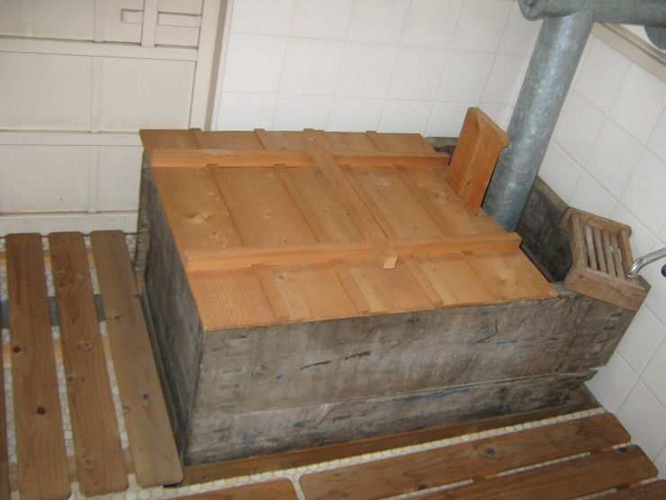
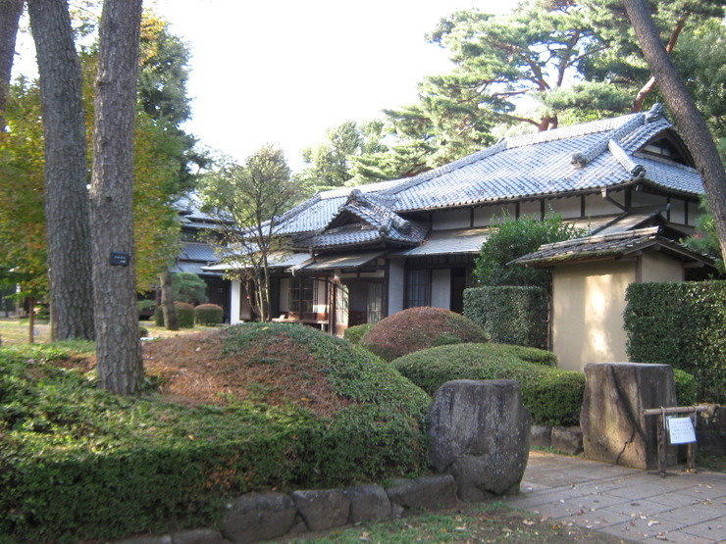
쵸오닌 문화 – 학문
유학에 대해 하나의 해석에 의존하기 보다원천으로 되돌아가 유학을 독창적이고 비판적으로 연구.
그 외 의학, 토목건축술, 재배기술 등 실용적인 분야의 학문도 발달.
Notes:
1. 기존에 주자학에 의존했던 유학에 대한 반성이 일어났다. 하나의 해석에 의존하기 보다는 원천으로 되돌아가 유학을 독창적이고 비판적으로 연구하 고자하는 흐름이 생겨났다.

Slide 17
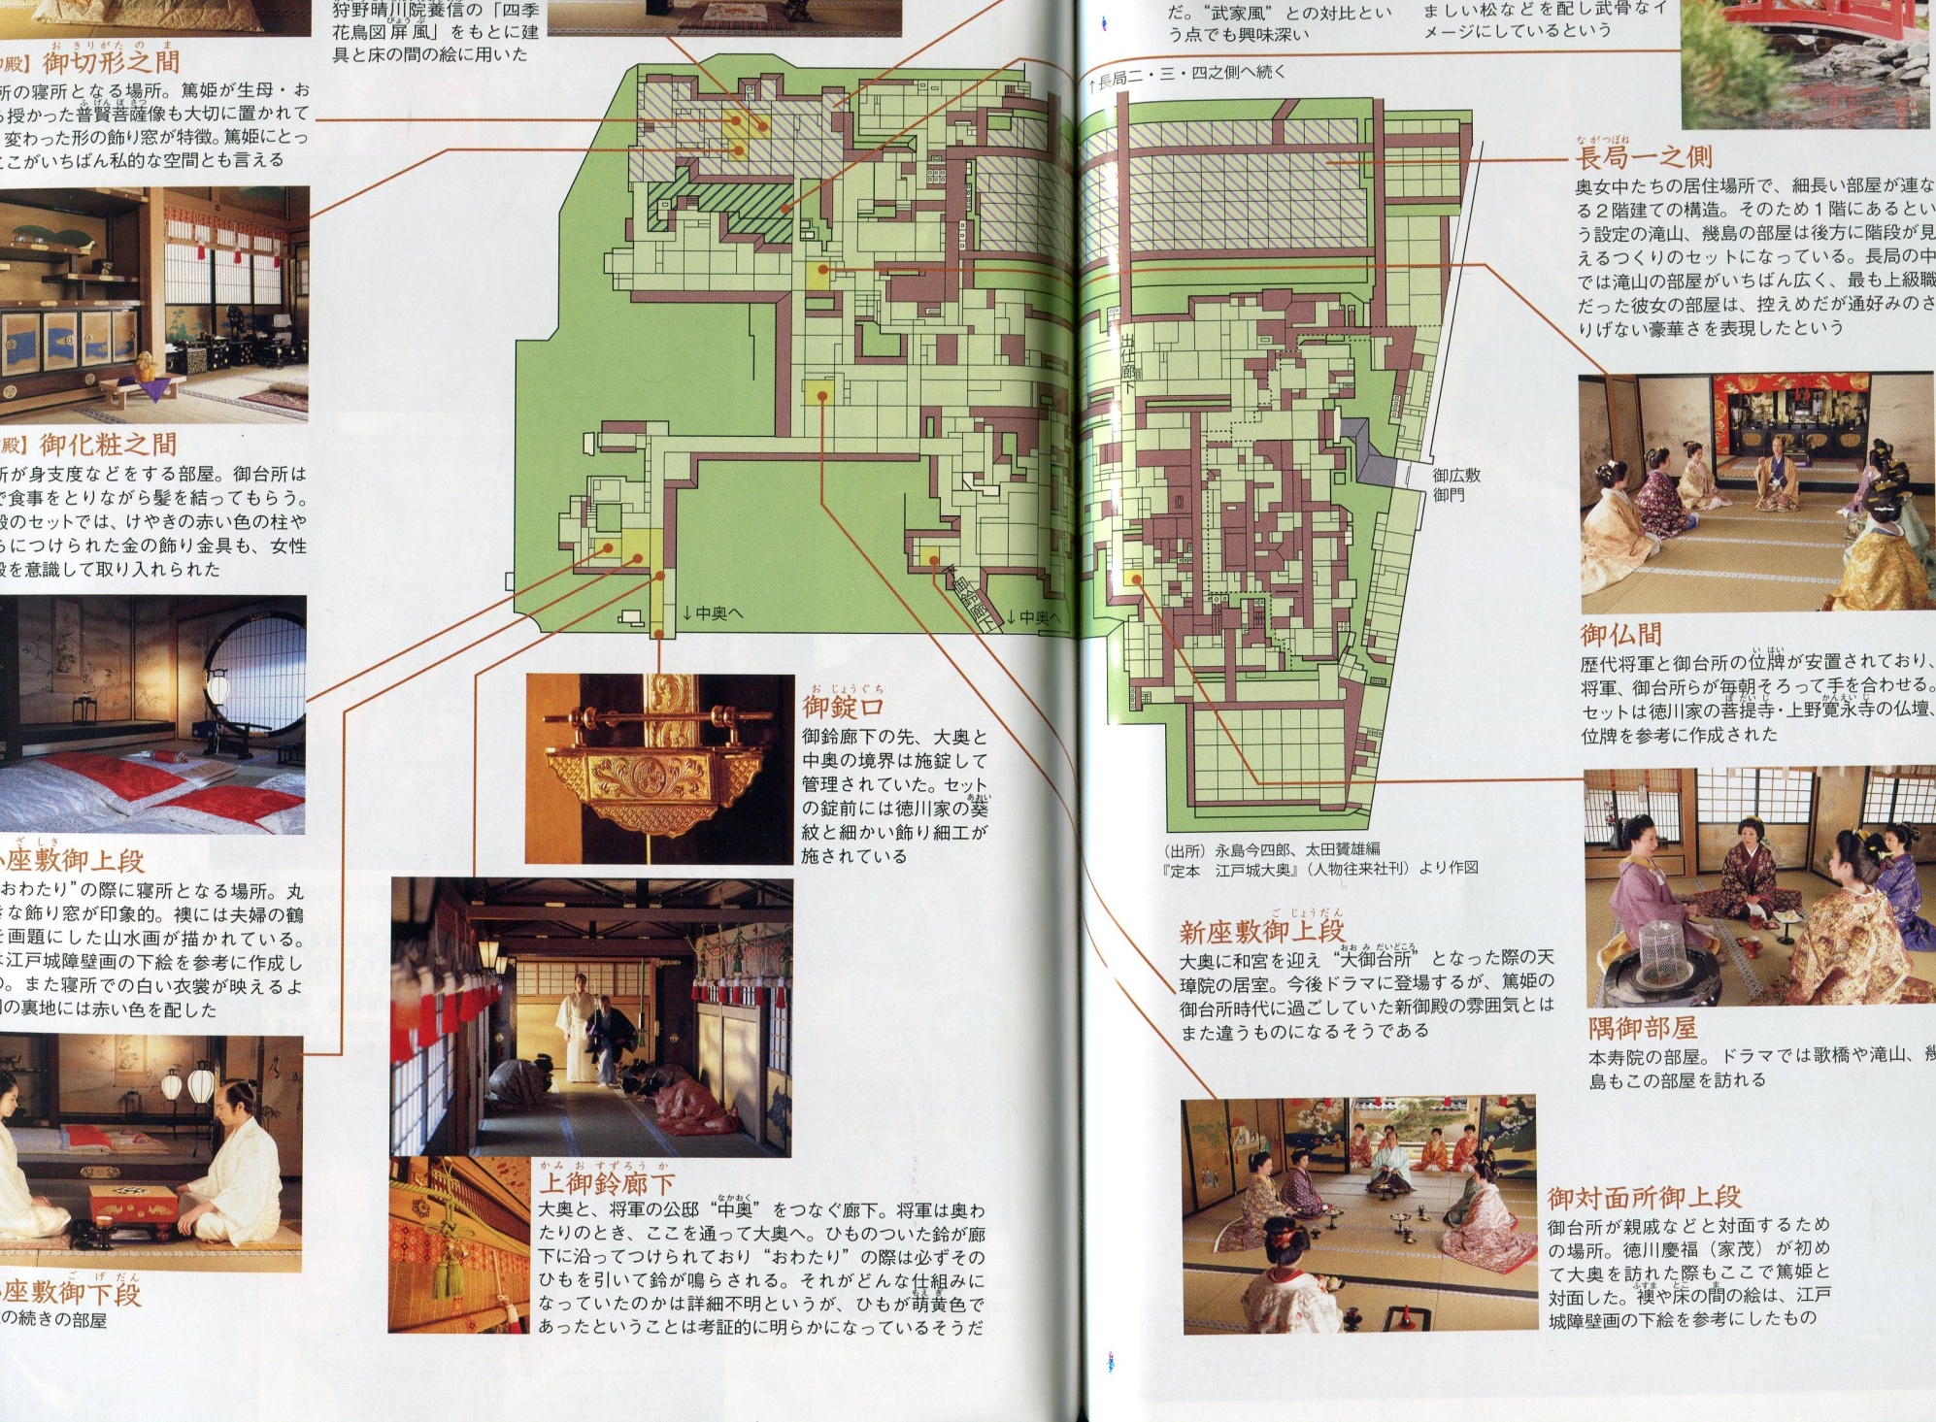
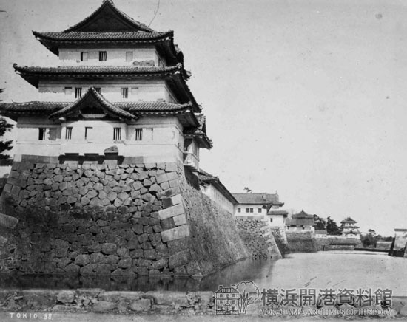
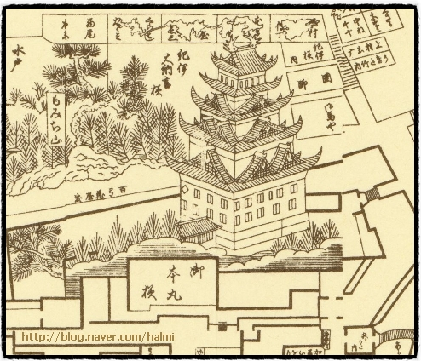
에도성의 전경과 내부

Slide 18
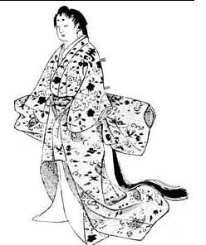
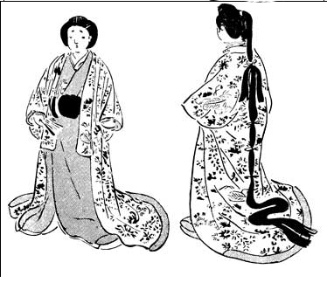
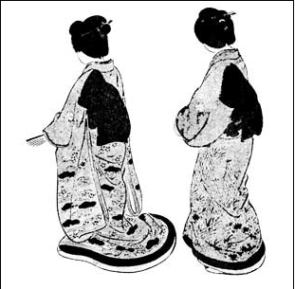
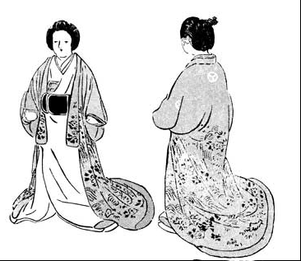
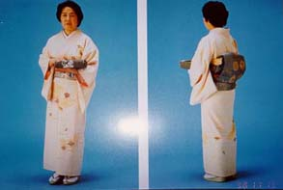
2) 기모노(着物) - 역사
히로마치 시대
현재의 기모노의 기초가 잡히기 시작.
옷에 그 집안의 문장을 새기는 관습도 생겨남.
모모야마 시대
조선으로부터 끈으로 묶는 기술이 전해짐.
현재 기모노의 帶(띠-おび)로 확립.
에도시대
帶가 점점 넓어지고, 묶는 방법이 다양해지기 시작.
옷다운 형태를 갖춰 현대 기모노의 형태로 확립됨.
Notes:
1. 의복이라고 해봐야 고작 천에다 구멍을 뚫어 입던 것이 에도시대에 들어서 옷다운 형태를 갖추게 됨.

Slide 19
여성용 기모노(着物)
옷감이 염색으로 만들어짐.
결혼여부에 따라 모양과 색깔이 다름.
입는 목적에 따라 옷감의 종류, 모양, 색깔, 만드는 방법, 입는 법이 다름.
오비(帶)
: 허리띠를 몇 겹씩 감아 뒤쪽으로 매듭을
짓는 것. 이는 일본만의 특징.
매듭짓는 방법에 따라 여러 종류가 있음.

Slide 20
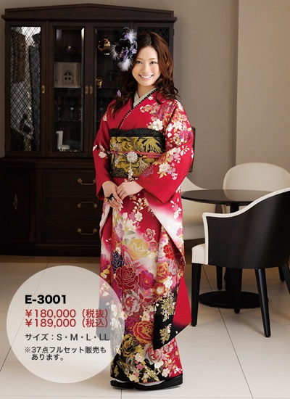
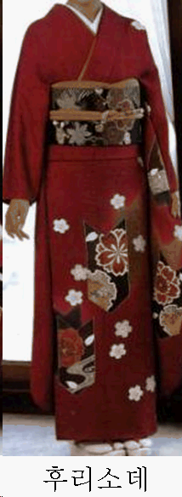
1. 振袖(ふりそで) 후리소데
미혼여성이 입는 예복.
소매길이에 따라, 大振袖(おおふりそで,中振袖(なかふりそ), 小振袖(こふりそで)로 나뉜다.
여성들의 체격이 점점 커지고, 신부가 예복으로 振袖를 준비해가는 관습이 없어지면서 시판되고 있는 振袖 길이는 대부분 大振袖.
겉옷과 같은 감으로 안단을 대어 예복용으로 입는 경우가 많음.
大振袖(おおふりそで)
소매가 복사뼈까지 길이.
결혼식, 피로연 – 신부예복.
中振袖(なかふりそで)
무릎과 복사뼈 중간 정도 길이.
성인식, 졸업식, 파티
`

Slide 21
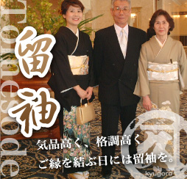
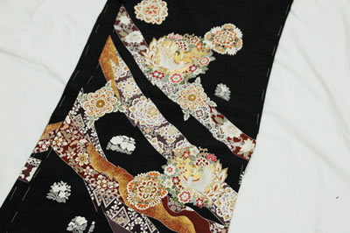
2. 留袖(とめそで) 토메소데
기혼 여성의 예복으로 격조가 높은 기모노.
결혼식이나 피로연, 친구들이 입고 신랑신부의 양친, 친족 중 기혼부인들이 착용.

Slide 22
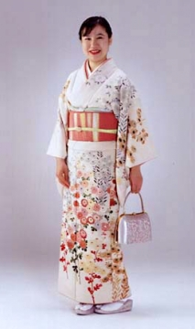
3. 訪問着(ほうもんぎ) 호우몬기
가장 일반적으로 많이 입는 외출용 기모노.
격식을 갖춰 참석해야 하는 자리에 입고 가는 경우가 많으며 연령, 미.기혼에 따라 약간의 격식을 차려야 하는 자리에도 입고 나갈 수 있음.
무늬
: 전체적으로 한가지 모양이 반복.
펼치면 하나의 그림이 되도록 옷자락에서
양 소매, 왼쪽 어깨, 옷깃으로 이어지는 무늬
를 넣기도 함.
은은하고 밝은 색감의 옷감을 주로 사용.
약식 예복인 만큼 가격은 그렇게 비싸지 않음.

Slide 23
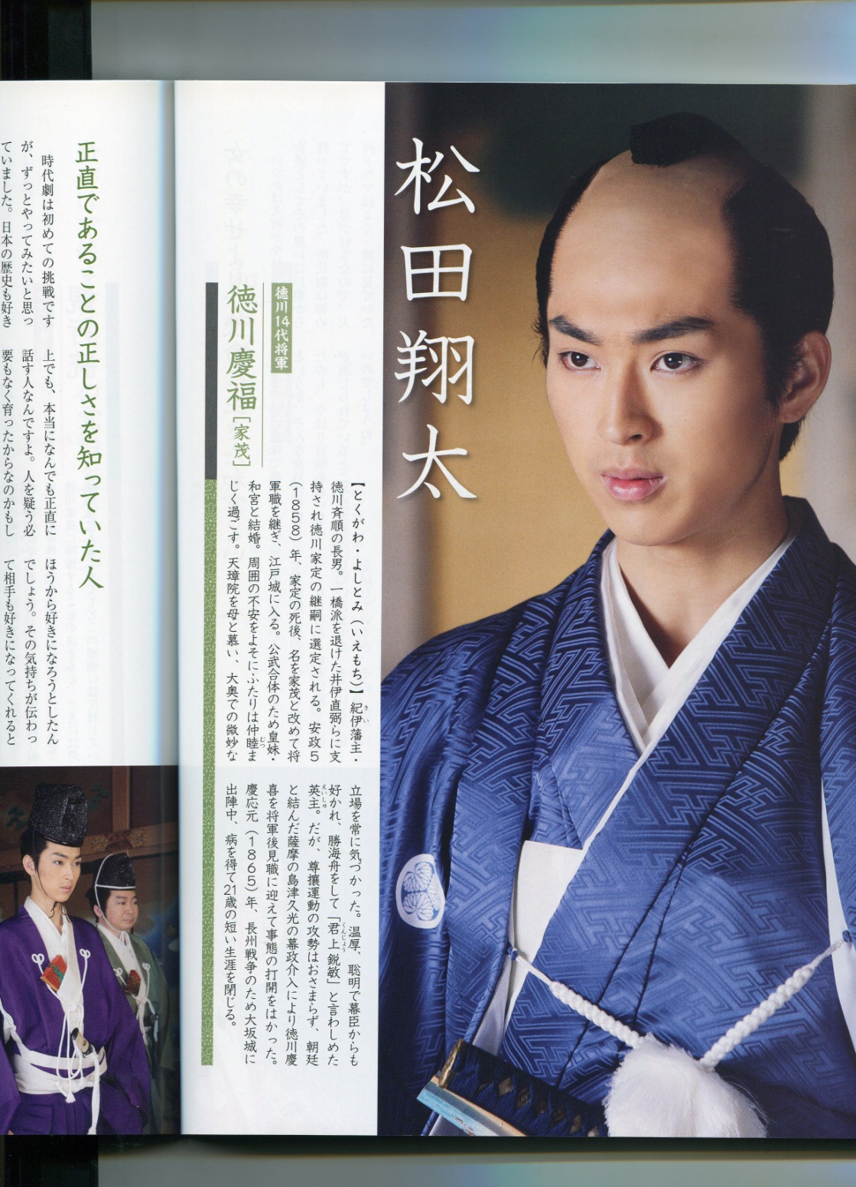
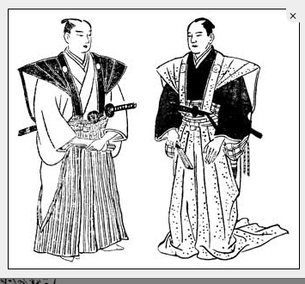
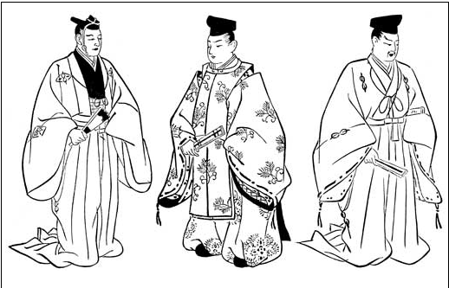
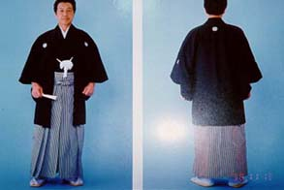
남성용 기모노(着物)
옷감은 방직이 많음.
따라서, 문양의 배합보다는 색 배합과 소재를 보고 선택해야 함.
결혼식에서 신랑과 아버지의 예복으로는 검은 바탕에 五つ紋(다섯개의 문양)을 넣은 긴 長着(ながぎ)에 羽織(はおり)와 하카타(주름잡힌 하의)를 입은 차림. 여기서 羽織(はおり)를 입지 않거나 一つ紋(등 한가운데), 三つ紋이 들어간 羽織를 입으면 약식 예복.
평상복은 보통 長着(ながぎ) 하나 정도만 계절에 따라 천을 달리해 입음 수 있는 것으로 고르는 게 좋음.
紋을 몇 군데 넣는가에 다라 격이 다르고, 무늬가 무조건 많이 들어가고 색깔이 화려하다고 해서 아무것이나 입을 수 있는 것도 아님.

Slide 24
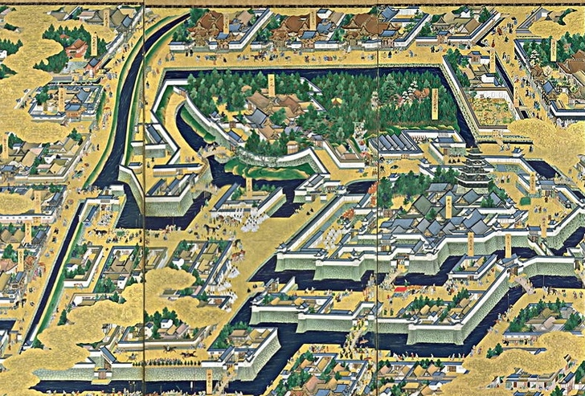
5. 막번체제의 동요와 쇠퇴.

Slide 25
1) 막부와 무사 재정의 악화
제 5대 쇼군인 츠나요시 때부터 재정난에 빠진 이래, 새로운 화폐 주조와 화폐의 질을 변화시키는 것으로 재정을 보충하려 했으나 별다른 성과를 거두지 못했음.
재정을 보충하기 위해 직할령의 농민들에게 과중한 세금을 부과하거나, 에도․오사카․교토의 3대 도시의 부호 상인들에게 어용금(御用金)의 지출을 강제하기도 하는 정책을 실시.
이미 악화된 재정은 회복되지 않았음.

Slide 26

농촌의 분해현상
화폐경제의 등장으로 인해 농촌의 구조가 기존 자급자족체제에서 변화.
농민은 비료와 농기구를 구입하고 생활용품을 구입하기 위해 더 많은 화폐를 필요로 함.
이를 위해 농민은 상품작물을 재배, 부업으로 가내수공업에 종사하기도 함.
그러나 막부의 재정적 어려움 때문에 과중한 연공수취를 했고, 농민들의 고통이 배가되었다.
농민의 계층분화
천재지변의 영향으로 만성적인 기근과 흉작이 계속되면서 파탄하는 농민이 늘어남.
상업 고리대금이 농촌에 침투하면서 소작 인으로 전락하는 농민 발생.
반면 부유한 농민은 토지를 사들여 소작을 주고 기생지주가 됨.
Notes:
1-1. 기존 자급자족체제에서 화폐경제의 등장으로 인해 농촌의 구조가 변화

Slide 27
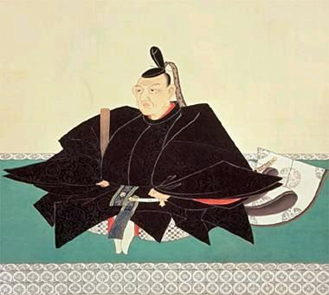
2) 교호(享保)개혁
8대 쇼군인 요시무네가 한 개혁.
도쿠가와 이에야스 시대를 이상적인 사회로 인식.
30년에 걸친 재위 기간을 통해 사회체제의 변혁과 모색각종의 개혁을 단행.
측용인 폐지 및 쇼군의 권위 회복.
문란해진 무사의 풍토 쇄신 위한 무술 장려.
재정난의 극복을 위한 검약령(儉約令)실시.
1772년 대명들에게 1만석당 100석의 비율로 매년 상납을 명하고 산킨고타이의 의무를 반으로 줄인 아게마이(上米)를 명함.
정면법(定免法)실시
: 풍작과 흉작에 관계없이 일정액의 연공미를 징수하는 법.

Slide 28
3) 다누마 개혁
요시무네의 개혁은 일단 성과를 얻었으나 18세기 후반부터 막번체제가 흔들리기 시작.
18세기에는 여러 차례 재해가 발생하면서 수십만 명의 아사자를 발생. 계속되는 흉작과 기근은 농민과 도시민의 생활에 타격을 주어 각지에서 폭동이 일어남.
다누마 개혁
: 10대 쇼군 이에하루는 직접 정치를 하지 않고 다
누마 오키츠쿠를 기용해 막정을 담당하도록 함.
다누마는 소바요닌(側用人)과 노주(老中)로서 20
년간 막부의 정치를 담당한 것을 말함.
연공징수에는 한계가 있다는 것을 깨닫고 막부의 재정을 구하기 위해 적극 적으로 상인자본을 이용. 또한 해산물의 증산을 꾀해 중국에 수출.
간척사업을 전개. 그러나 오키츠구가 상인자본을 끌어들여 추진한 대규모 간척사업은 실패로 끝남.

Slide 29
4) 간세이 개혁
다누마가 시행하였던 영리사업의 대부분을 폐지하고 가부나카마 세금도 일부 폐지. 지금까지 상업자본과 유착을 통해 시행하였던 정책들을 없앰.
하타모토와 고케닌을 구제하기 위해 지금까지 저당업자로부터 빌린 빚을 탕감 하는 기엔레이(窠捐令)을 발포.
농촌의 부흥을 위한 개혁을 추진.농민의 부담을 줄이고 식목과 개간 장려.
농민이 벼농사에 주력하도록 하여 생활을 안정시키려 함.
따라서, 농민이 다른 곳으로 진출하는 것을 막고 도시에 일하러 온 농민들을 고향으로 돌려보내고 빈곤한 농민에게는 농기구를 살 수 있는 돈과 식량을 주어 자립할 수 있도록 함.
엄격한 검약령을 내려 실시, 조정의 경비를 대폭 줄이도록 함.
무사나 서민의 생활도 검약할 것을 요구.
6. 퇴폐적인 풍속도 강력히 단속.
호색적인 출판물을 금지, 남녀혼욕도 금지.
정치에 대해 비판하지 못하도록 언론이나 사상을 엄격하게 통제.
유학 중에서 주자학만을 정학으로 삼아 장려하고 다른 학파의 학문은 이학으로 규정.

Slide 30
5) 덴포개혁
엄격한 검약령. 무사나 서민의 사치를 금하고 풍속과 사치품이나 화려 한 의복, 오락시설도 제한.
물가의 양등은 카부나카마에 의한 가격통제 때문이라고 보고 이들을 해산시켜 자유경쟁을 하도록 함.
농촌을 재건하기 위해 히토가에시령(人返しの法)을 공표. 농민이 도시에 돈벌이를 하러 오는 것을 금지. 에도에 있는 빈민을 농촌에 돌려보냄.
아편전쟁의 정보 입수 후, 외국선 격퇴령을 완화하여 신수급여령으로 대외정책을 전환. 에도나 오사카 주변의 경비 강화를 위해 사방 10리를 막부의 직할령으로 하는 아게치령(上知令)을 내려 막부의 권력을 강화하고자 함.
1830년대, 심한 흉작이 이어져 농촌에서 수많은 아사자가 발생. 이를 덴포의 대기근(天保の大飢饉)이라 함.
도시에서는 식료가 급상승해 아사하는 자가 속출.
때문에 농촌에서는 농민들의 반란이 일어나고 도시에서는 폭동이 빈번히 발생.
1837년, 오사카에서 오시오 헤이하치로가 반란을 일으킴. 그는 유명한 양명학자이자 막부의 관리였는데 이러한 사람이 호상을 공격해 쌀과 돈을 빼앗아 가난한 사람들에게 나누어주고자 했다는 점에서 커다란 반향을 불러 일으킴.
1841년 이에나리가 사망하자, 12대 쇼군의 신임을 받고 로주인 미즈노 다다쿠니는 막부의 권력 강화를 위해 교호, 간세이 시대로의 복고를 시정방침으로 내걸고 덴포(天保)개혁을 감행.
But!!!!!

Slide 31
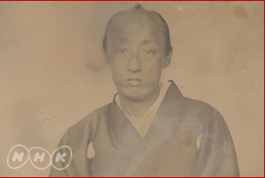
최후의 쇼군 : 14대 토쿠가와 요시카츠(徳川慶勝)

Slide 32
감사합니다.

Slide 33
참고 자료: 토쿠가와 이에야스의 정치
http://tvpot.daum.net/clip/ClipView.do?clipid=19358858&q=%C5%E4%C4%ED%B0%A1%BF%CD%20%C0%CC%BF%A1%BE%DF%BD%BA

